Slide 1

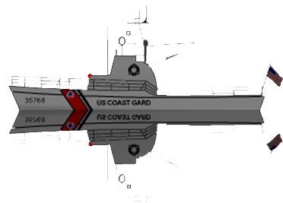
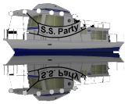
Capítulo 5
Los Requisitos Legales
de Navegación
Notes:
Notas del Instructor:
Ayuda para la clase: Todo este capítulo se puede hacer al aire libre sin “PowerPoint.”
Pida a un miembro de la flotilla que remolque un bote para la clase; repartir VSC forma 7012s a cada estudiante, y que cada uno tome un turno preguntándole al dueño del bote por cada cosa. El instructor puede facilitar esta discusión asegurándose que cubran todas los puntos pertinentes. Una segunda opción es traer a la clase una selección de equipo de seguridad requerido; rompa los estudiantes en grupos, y asignar a cada uno “un bote” de 21’ (una mesa funciona bien).
Haga que cada grupo decida el equipo apropiado para el bote.
Instructor Notes:
Classroom aid: This entire chapter can be done out of doors without powerpoints.
Have a flotilla member trailer a boat to the class; hand out VSC form 7012s to each student, and have them take turns asking the boat “owner” for each item. The Instructor can facilitate this discussion by making sure pertinent points are all covered
A second option is to bring a selection of required safety equipment into the classroom, break the students into groups, and assign each a “boat” of 21’ (A table works nicely). Have each group decide on the appropriate gear for the boat.

Slide 2
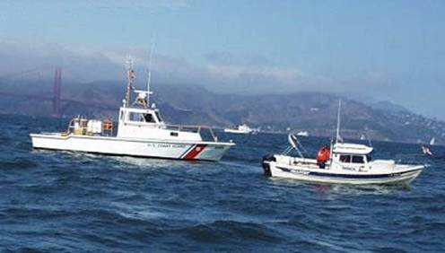
Responsabilidad Legal
¿Cuál es el papel de la Guardia Costera?
¿Qué pueden hacer los estados?
¿Quién es responsable de cumplir?
1
2
3
Notes:
Notas del Instructor:
Pregunte: las preguntas en la filmina.
Discuta:
La Guardia Costera tiene la responsabilidad de las leyes federales, equipo y requisitos.
Los estados pueden tener requisitos adicionales.
El operador del bote debe estar a tanto y cumplir con todas las leyes federales y estatales.
Cualquier persona que rente un bote es responsable de asegurarse de que todo el equipo requerido se encuentra a bordo.
Los puntos hachos en este capítulo son legalmente requeridos pero sólo son PARTE de lo que usted necesita para tener una experiencia de navegación segura y agradable.
Instructor Notes:
ASK: the questions on the slide.
Discuss:
The Coast Guard has responsibility for federal laws, equipment and requirements
The states may have additional requirements
The boat operator must be aware of and comply with all federal and state requirements
Anyone renting a boat is responsible to make sure all the required equipment is aboard
The items in this chapter are legally required but is only PART of what you need for a safe and enjoyable boating experience

Slide 3
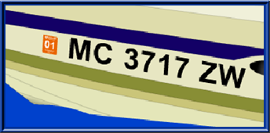
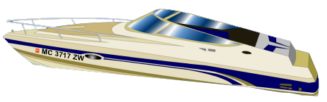
Numeracíon y Calcomanías
¿Cómo se debe aplicar el número?
Formato de numeración AB 1234 CD
3”de altura
Color de contraste
Adjunte según las instrucciones
1
2
3
4
5
Notes:
Notas del Instructor:
Pregunte: las preguntas en la filmina.
Discuta:
La viñeta
El requisito de calcomanía de su estado.
(Después de la pregunta, activar las viñetas con un clic del ratón)
Instructor Notes:
ASK: the question on the slide
Discuss:
Bullet points
Your state’s decal requirements
(Activate bullets on mouse click after the question)

Slide 4
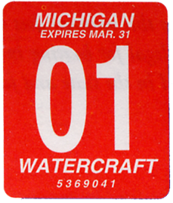
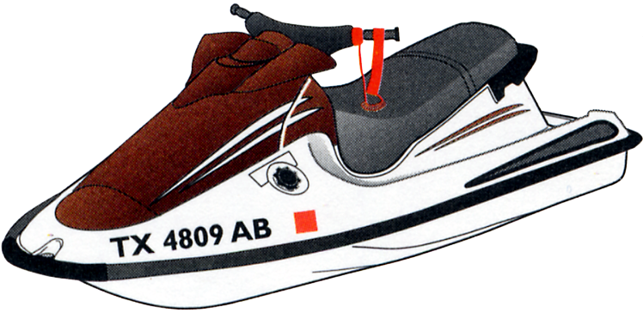
PWCs Necesitan Calcomanía
Notes:
Notas del Instructor:
Discuta la ubicación en el PWC y los colores contrastantes de las letras con el color del casco.
Instructor Notes:
Discuss location on PWC and contrasting colors of lettering to hull color.

Slide 5
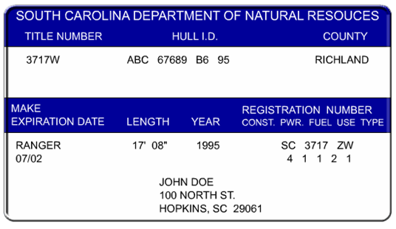
Registración
Certificado de Registro
  Debe estar a bordo cuando en curso
Ningún número delante del centro del bote
1
2
Notes:
Notas del Instructor:
Discuta:
El original del Certificado de Registro debe estar a bordo.
Instructor Notes:
Discuss:
The original Certificate of Registration must be aboard.

Slide 6
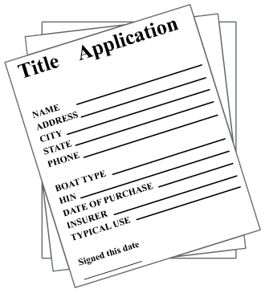
Título y Registración
¿Dónde usted registra su bote?
1
Notes:
Notas del Instructor:
Pregunte: las preguntas en la filmina
Discuta:
Los requisitos de su estado
15 días para notificar la agencia del estado si:
El bote ha sido vendido, destruido, perdido o recuperado
. 60 días para notificar si se muda a un nuevo estado
Instructor Notes:
ASK: the question on the slide
Discuss:
Your state’s requirement
15 days to notify the state agency if:
Boat is sold, destroyed, lost or recovered
60 days to notify if moving to a new state

Slide 7

Embarcaciones Documentadas
Ciudadanos de E.U. sólo pueden tener documentado un bote grande.
El número de documentación debe de estar claramente visible en el interior de la estructura.
Nombre y el puerto base; 4” de alto en el casco.
1
2
3
Notes:
Notas del Instructor:
Discuta:
Botes grandes
La registración con la Guardia Costera
La documentación original debe de estar a bordo
El operador del bote está sujeto a los requisitos estatales y federales
Instructor Notes:
Discuss:
Larger boats
A Coast Guard registration
Original documentation must be aboard
Boat operator still subject to state and federal requirements

Slide 8
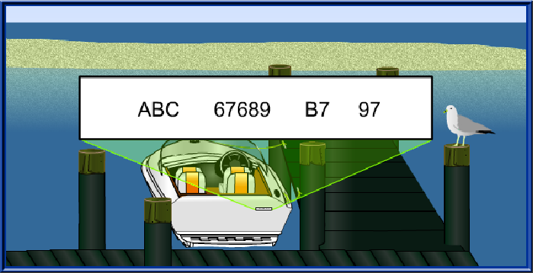
Números de Identificación del Casco
Notes:
Notas del Instructor :
Pregunte :
. ¿Qué es un HIN?
. ¿Dónde está localizado?
Instructor Notes:
ASK:
What is a HIN?
Where is it located?

Slide 9
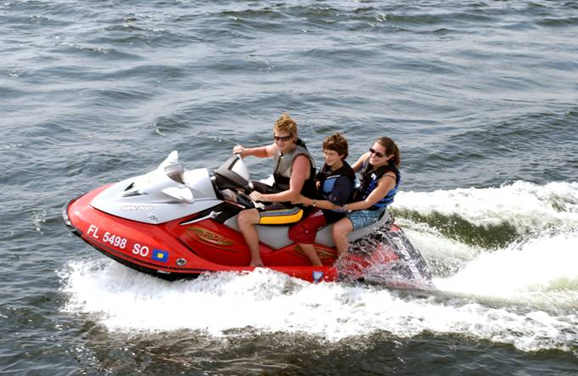
¿Quién Podría Operar un Bote?
Notes:
Notas del Instructor :
Pregunte: la pregunta en la filmina
Discuta:
. Requisitos de la edad de los operadores de botes en su estado
. ¿Tienen educación obligatoria?
ASK: The question on the slide
Discuss:
Your state’s requirements for age of operator
Is there mandatory education?

Slide 10
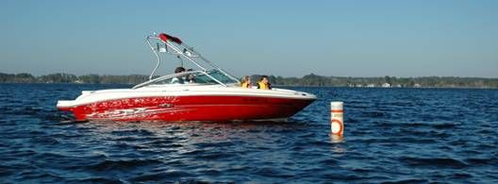
¿Qué es Operación Negligente?
Operando en áreas restringidas
Saltando la estela, el casco sale del agua
Fallo al regular la velocidad
Operando bajo la influencia de drogas o alcohol
1
2
3
4
Notes:
Notas del Instructor:
Pregunte: la pregunta en la filmina
Discuta:
. Cada viñeta
. Porque cada una es importante
. Leyes adicionales de su estado, es decir, las leyes de proximidad.
Instructor Notes:
ASK: the question on the slide
Discuss:
Each bullet
Why each is important
YOUR state’s additional laws, i.e., proximity laws

Slide 11
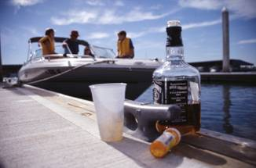
Alcohol y Drogas
BWI es un delito federal
BAC de 0.08%
¿Cuáles son los peligros de navegación BAC?
Contribuye 1/3 de los accidentes de navegación
1
2
3
4
Notes:
Notas del Instructor :
Discuta:
.Reglamentos y sanciones en su estado
.Los efectos del alcohol y las drogas
.Estos efectos se empeoran por los factores envueltos con navegación
.Ruido
.Sol
.Vibraciones
.Viento y mares
Translator Notes to Instructor:
BWI=Boating While Intoxicated (Navegando Estando Intoxicado)
BUI=Boating Under the Influence (Navegando Estando bajo Influencia)
BAC=Blood Alcohol Concentration (Concentración de Alcohol en la Sangre)
Some jurisdictions call it BWI, others call it BUI.
Instructor Notes :
Discuss:
YOUR state’s regulations and penalties
The effects of alcohol and drugs
Effects made much worse by the factors involved with boating:
Noise
Sun
Vibrations
Wind and seas

Slide 12
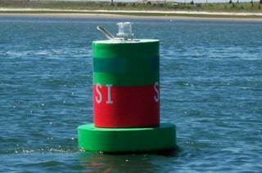
Obstruyendo la Navegación
Es ilegal el:
  Anclar en un canal
  Atar a una boya u otro ATON (Ayuda de Navegación)
  Alterar, desfigurar o remover cualquier ATON
  Obstruir un embarcadero, muelle, rampa para botes
1
Notes:
Notas del Instructor :
Pregunte:
¿Por qué son importantes?
Instructor Notes :
ASK:
Why are these important?

Slide 13

Seguridad de la Patria
(Homeland Security)
Mantenerse alejado de las embarcaciones navales
Estar al tanto de las zonas de seguridad
No anclar bajo los puentes
Ayude a Vigilar los Cursos de Agua de América
1
2
3
4
Notes:
Notas del Instructor :
Discuta:
. ¿Por que cada uno de estos es importante ?
. ¿Que distancia debe mantener de una embarcación naval?
. Las zonas de seguridad de su área.
. ¿Qué es la Vigilancia de los Cursos de Agua de América y como pueden a ayudar?
Ayuda para la clase : Repartir las calcomanías AWW y los folletos
Discuss:
Instructor Notes:
Why each of these is important
How far to stay from naval vessels
YOUR area’s security zones
What America’s Waterway Watch is and how they can assist
Classroom aid: Hand out the AWW decals and brochures here

Slide 14
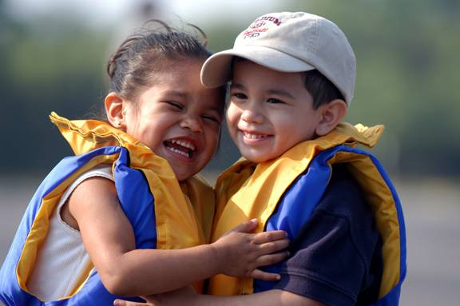
Dispositivos de Flotación Personal
¿Cuáles son los requisitos?
1
Notes:
Notas del Instructor :
Pregunte: la pregunta en la filmina.
. 1 a bordo para cada persona
. Requisitos de su estado para los jóvenes
. Fácilmente accesible
. Tenga a alguien definir
. En buen estado
Enfatizar el uso de PDF en todo momento, cuando esta navegando
Instructor Notes:
ASK: the question on the slide.
1 on board for each person
YOUR state’s requirements for Youth
Readily accessible
Have someone define
In good condition
Emphasize the WEARING of the PFD at all times when underway!

Slide 15
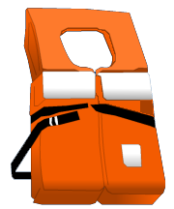
Tipo I:
Chaleco Salvavidas de Alta Mar
Mínima Flotabilidad 22 Libras
Notes:
Notas del Instructor:
Ayuda para la clase: Traiga una variedad de dispositivos de flotación (PFD’s) para, la clase, y pídales a los estudiantes que se los pongan y los “modelen.” El resto de la clase los identificaran por tipo, propósito ,ventajas y desventajas.
Esto cubrirá las filminas del 15-20
Instructor Notes:
Classroom Aid: Bring a variety of PFDs to the class, and ask students to put them on and “model” them; have the rest of the class identify each type, it’s purpose, advantages and disadvantages
This will cover Slides 15-20

Slide 16
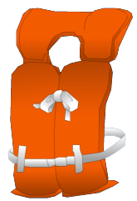
Tipo II:
Chaleco Cerca-Costa
Mínima
Flotabilidad
15.5 Libras
Notes:
Notas del Instructor:
Discuta:
Las propiedades de este tipo de Dispositivo de Flotación Personal (PFD)
Instructor Notes:
Discuss the properties of this type of PFD.

Slide 17
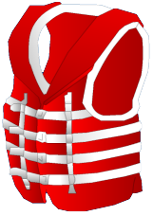
Tipo III:
Ayuda de Flotación
Mínima
Flotabilidad
15.5 Libras
Notes:
Notas del Instructor:
Discuta las propiedades de este tipo de (PFD)
Ayuda para la clase :
Tenga variedades del tipo III disponible para que las personas se los prueben. Incluya uno inflable.
Enfatizar la facilidad y la comodidad de su uso.
Instructor Notes:
Discuss the properties of this type PFD
Classroom Aid: Have several varieties of Type III for people to try on. Include an inflatable.
Emphasize the ease and comfort of wear

Slide 18
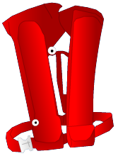
Tipo III / V:
PFD Inflable
Mínima
Flotabilidad
22 Libras
Notes:
Notas del Instructor:
Pregunte:
¿Cuales son las ventajas de un inflable?
¿Cuales son las desventajas?
¿Quienes pueden ser los que NO los usen ?
niños de 16 años o menores
¿Están todos los inflables aprobados por la Guardia Costera?
Tipo V debe llevarse puesto
Instructor Notes:
ASK:
What are the advantages of an inflatable?
What are the disadvantages?
Who may NOT wear them?
Children 16 and under
Are all inflatables Coast Guard Approved?
Type V must be worn

Slide 19
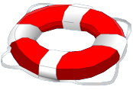

Tipo IV:
Dispositivo de Tirar
¿Qué tamaño de embarcación debe de llevar estos a bordo?
Notes:
Notas del Instructor:
Pregunte: la pregunta en la filmina
Embarcación de 16’ o más
Instructor Notes:
ASK: the question on the slide
Vessels 16’ and over

Slide 20
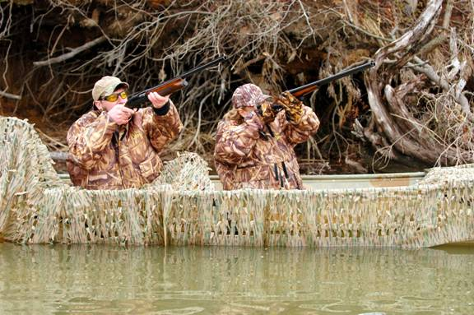
Tipo V:
Dispositivo de
Uso – Especial
Notes:
Notas del instructor:
Pregunte: la pregunta en la filmina
Discuta:
Tipo V tiene que tenerlo puesto
Úselo de acuerdo a la etiqueta
Ayuda para la clase:
Traiga un “Mesteño” traje de protección contra la intemperie y discuta por qué es un tipo V.
Instructor Notes:
ASK: the question on the slide
Discuss:
Type V must be worn
Used according to label
Classroom Aid: bring a “Mustang” anti-exposure suit and discuss why this is a Type V.

Slide 21






Extinguidores de Incendio
Basura Madera Papel
Líquidos
Grasa
Equipo Eléctrico
Notes:
Notas del Instructor:
Pregunte:
.¿Qué es cada tipo de incendio?
A-materiales combustibles
B-líquidos inflamables
C-eléctrico
Instructor Notes:
ASK:
What is each type of fire?
A- combustible materials
B- flammable liquids
C- electrical

Slide 22
Extinguidores de Incendio
¿Qué clase es requerido?
¿Cuáles embarcaciones los necesitan?
1
2
Notes:
Notas del Instructor:
Pregunte: las preguntas en la filmina
Discuta las respuestas
Aprobado por la Guardia Costera A-B-C (tipo B)
Motor dentro borda o dentro borda /fuera borda
Tanques de combustible instalados permanentemente
Cierre los espacios de vivienda
Cierre los compartimientos donde los tanques portátiles de combustible pueden estar almacenados
Instructor Notes:
ASK: the questions on the slide
Discuss the replies
CG approved A-B-C (Type B)
Inboard or I/O engine
Permanently installed fuel tanks
Closed living spaces
Closed compartments where portable fuel tanks may be stored

Slide 23
Reglas Federales Para
Extinguidores de Incendio
<26 pies 1 B-1
<26 pies hasta <40 pies 2 B-1
<40 pies hasta <65 pies 3 B-1
Nota: Estos son Mínimos
Notes:
Notas del Instructor:
Instructor Notes:

Slide 24
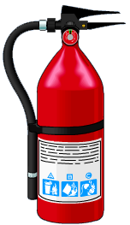
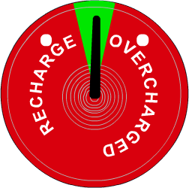
Indicadores de Carga
Notes:
Notas del Instructor:
Discuta cómo inspeccionar los extinguidores de incendio
Recargar Sobrecargado
Instructor Notes:
Discuss how to inspect fire extinguishers

Slide 25
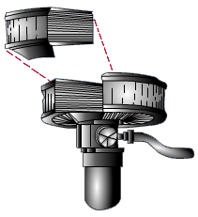
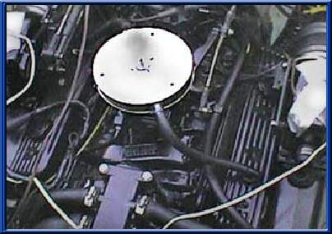
Petardeo del Para Llamas
(Backfire Flame Arrestor)
¿Qué es y para que se usa?
1
Notes:
Notas del Instructor:
Pregunte: la pregunta en la filmina
Discuta:
Motores de gasolina (excepto fuera de borda)
Debe de ser aprobado por la Guardia Costera
Previene que los vapores sean encendidos por las chispas del petardeo
Es necesario que se mantenga limpio
Instructor Notes:
ASK: the question on the slide
Discuss:
Gasoline engines (except outboards)
Must be CG approved
Keeps “backfire” sparks from igniting fumes
Need to keep it clean!

Slide 26
Ventilación Apropiada
Requerido en botes que usan gasolina
Ventilación motorizada en los botes construidos después del 31 de julio de 1980
Ventilación natural para botes construidos antes del 1 de agosto de 1980
1
2
3
Notes:
Notas del Instructor:
Revisar estos puntos
Pregunte: ¿Por qué es importante la ventilación?
Instructor Notes:
Review these points
ASK: Why is ventilation important?

Slide 27
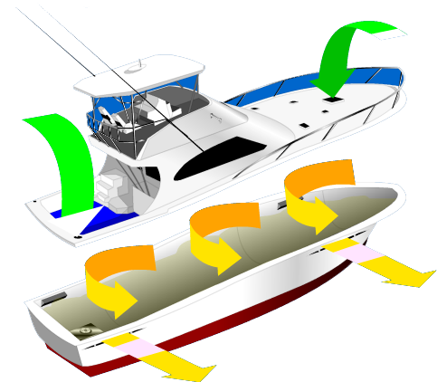
Ventilación Apropiada
Ventilación Motorizada
1
Notes:
Notas del Instructor:
Discuta:
¿Qué estará buscando un examinador de embarcación cuando está inspeccionando la ventilación motorizada?
Mangueras caídas cerca de la sentina, pero no por debajo del nivel del agua
Soplador trabajando
Etiqueta de advertencia en el timón
Instructor Notes:
Discuss:
What a vessel examiner will be looking for when inspecting powered ventilation
Hoses down close to bilge but not below water level
Blower working
Warning sticker at helm

Slide 28
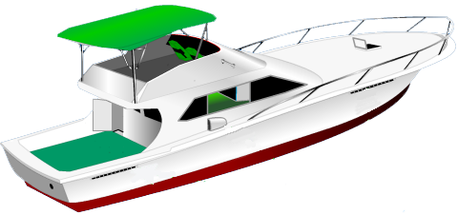
Ventilación Apropiada
Ventilación Natural
1
Notes:
Notas del Instructor:
Instructor Notes:

Slide 29
Silenciadores (Mofles)
Restricciones de su Estado
1
Notes:
Notas del Instructor:
Discuta
Las restricciones de silenciadores y nivel de ruido en su estado
Instructor Notes:
Discuss:
YOUR state’s muffler and noise level restrictions

Slide 30

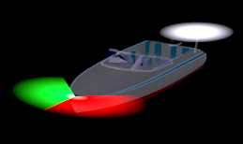
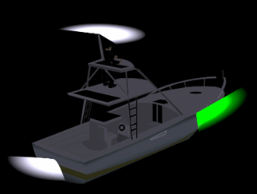
Luces-Motorizados
¿Cuándo se requieren las luces?
1
Notes:
Notas del Instructor :
Discuta:
Visibilidad reducida
Veleros bajo el poder del motor se consideran motorizados
Revisar el material del Capítulo 3
Instructor Notes:
Discuss:
Restricted visibility
Sailboats under power are power-driven
Review the material from CH 3

Slide 31
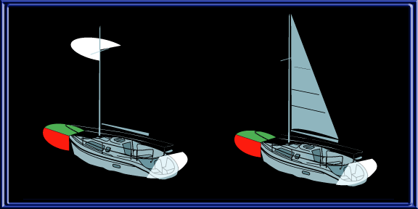
Luces-Veleros
Notes:
Notas del Instructor:
Pregunte: por la diferencia entre estas dos ilustraciones
Luz de Tope =bajo poder
Instructor Notes:
ASK: for the difference between these two illustrations
Masthead light = under power

Slide 32
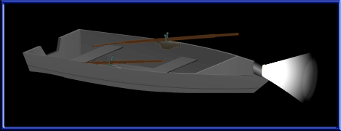
Luces
Veleros > 7 metros;
de remos
Notes:
Notas del Instructor:
Recordarle a todos que una linterna debe estar a bordo de todos los botes.
Instructor Notes:
Remind all that a flashlight should be aboard all boats.

Slide 33
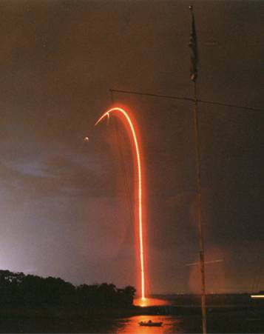
Señales Visuales de Socorro
¿Cuántas necesita?
¿Qué tipo?
¿Quién debe llevarlas?
1
2
3
Notes:
Notas del Instructor:
Pregunte: las preguntas en la filmina
Pirotécnico: 3 bueno para la noche y el día
No Piro: luz eléctrica de SOS y 3 días de (humo)
Todos los botes en aguas costeras u operando por la noche
Instructor Notes:
ASK: the questions on the slide
Pyrotechnic: 3 good for night and day
Non-pyro: electric SOS light and 3 day (smoke)
All boats on coastal waters or operating at night

Slide 34

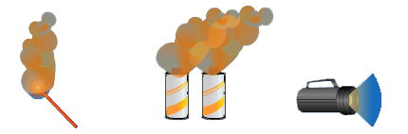
Otras Alternativas
Notes:
Notas del Instructor:
Recordarles a los estudiantes que los aparatos pirotécnicos tienen una vida útil de 42 meses
Pirotécnicos deben ser aprobados por la Guardia Costera de E.U.
El CD con el libro ofrece más detalles
Instructor Notes:
Remind students that pyrotechnic devices have a service life of 42 months.
Pyrotechnics must be USCG approved.
The CD with the book provides more details!

Slide 35

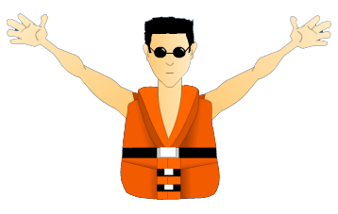
Otras Señales
Visuales Diurnas
Señal de brazo
No aprobada por el USCG
Utilizar si no hay otra forma
Bandera anaranjada
Señal de día solamente
Notes:
Notas del Instructor:
Instructor Notes:

Slide 36
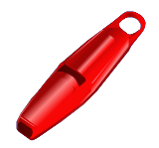
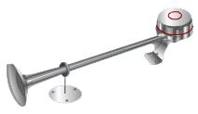
Aparatos que
Producen Sonidos
Botes < 12 metros deben cargar un silbato o una bocina
1
Notes:
Notas del Instructor:
Capitulo 3 discutió las Reglas de Navegación y las señales de sonido.
Discuta: Cómo de alto el sonido del silbato o de la bocina deben ser y a qué distancia deben de ser escuchados
Audible ½ milla
Instructor Notes:
CH 3 discussed the Nav Rules and sound signals
DISCUSS: how loud whistles or horns must be; ask at what distance they should be heard.
Audible ½ mile

Slide 37

Aparatos que
Producen Sonido
Botes 12 metros o más también deben de cargar una campana
1
Notes:
Notas del Instructor:
Aguas continentales solamente
Instructor Notes:
Inland waters only

Slide 38
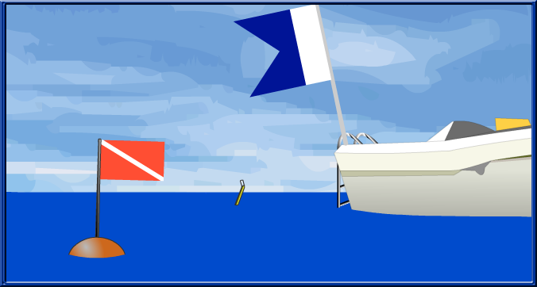
Banderas de
Buceo / Esnorkel
Requeridas por las Reglas de Navegación
1
Notes:
Notas del Instructor:
Pregunte:
¿Quién necesita mostrar estas banderas?
Reglas Internacionales-bandera “Alpha” rígida
Estado o local pueden requerir rojo/blanco diagonal
Evitar las zonas con tráfico de navegación
Evitar canales estrechos
Instructor Notes:
ASK:
Who needs to display these flags?
International Rules- rigid “Alpha” flag
State or local may require red/white diagonal
Avoid areas with boating traffic
Avoid narrow waterways

Slide 39
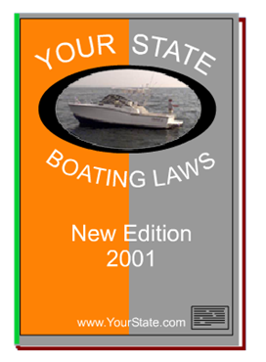
Regulaciones Locales
Conozca los requisitos estatales
¿Necesita usted una licencia de radio VHF?
Conozca las regulaciones locales
1
2
3
Notes:
Notas del Instructor:
Ayuda para la clase:
Este es un buen momento para repartir el manual de leyes de navegación de su estado y las regulaciones locales que puedan aplicarse.
Discuta cualquier equipo que pueda ser necesario
Instructor Notes:
Classroom aid: This is a good time to hand out your state’s boating law handbook, and any local regulations that may apply.
Discuss any equipment that may be required

Slide 40
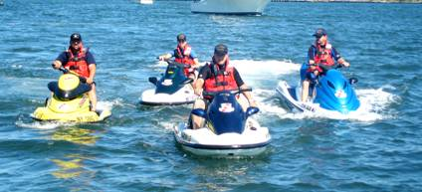
Requerimientos de PWC
Requisitos de educación
Certificación estatal
PFD requerido
Cabillo requerido
No operación nocturna
No trasaltar cerca de otras embarcaciones
1
2
3
4
5
6
Notes:
Notas del Instructor:
Pregunte:
Para ser discutido en los requerimientos de su estado acerca de estas viñetas .
Instructor Notes:
ASK:
For discussion on YOUR state’s requirements on these bullet points

Slide 41
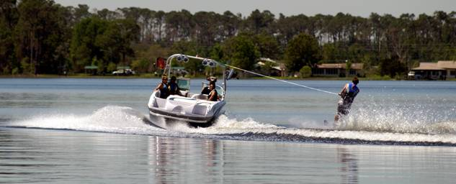
Remolcando una Persona
No esquiar o remolcar entre la puesta y la salida del sol
PFD requerido para la persona siendo remolcada
Observador es requerido
1
2
3
Notes:
Notas del Instructor:
Pregunte:
Para ser discutido en las regulaciones de su estado acerca de remolcar a una persona
¿Hay requisito de edad para el observador?
¿Necesita usted una bandera de “esquiador caído”?
Instructor Notes:
ASK:
For discussion on YOUR state’s regulations for towing a person
Is there an age requirement for the observer?
Do you need a” skier down” flag?

Slide 42
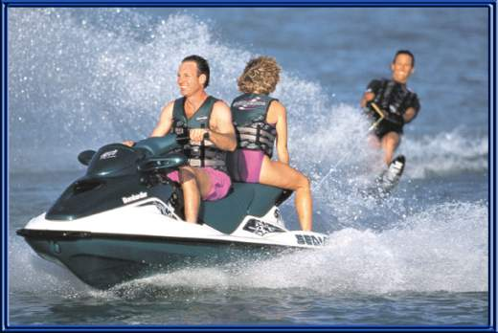
Remolcando con un PWC
PWC debe de estar clasificado para 3 o más
1
Notes:
Notas del Instructor:
Instructor Notes:

Slide 43
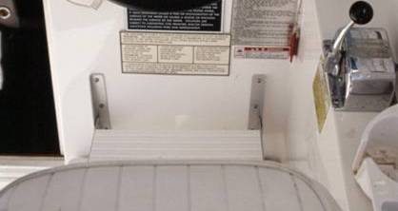
Residuos y Basura
¿Cuál es la ley para los navegantes?
1
Notes:
Notas del Instructor:
Pregunte: la pregunta en la filmina
El próximo conjunto de filminas discutirán estos
Instructor Notes:
ASK: the question on the slide
The next set of slides will discuss these

Slide 44
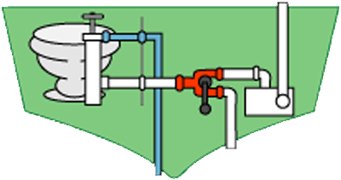
Dispositivos Sanitarios Marinos
Deben ser aprobados por la Guardia Costera de los E.U.
La válvula Y debe de estar asegurada
1
2
Notes:
Notas del Instructor:
Discuta:
¿Por qué la válvula “Y” debe de estar asegurada?
¿Cuánto de lejos debe de estar de la orilla para poder descargar los retretes marinos?
Instructor Notes:
Discuss:
Why the “Y” valve must be secured
How far off shore before discharging MSD

Slide 45
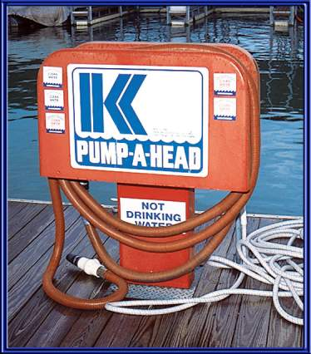
Use estaciones de Bombear
Notes:
Notas del Instructor:
Instructor Notes:

Slide 46
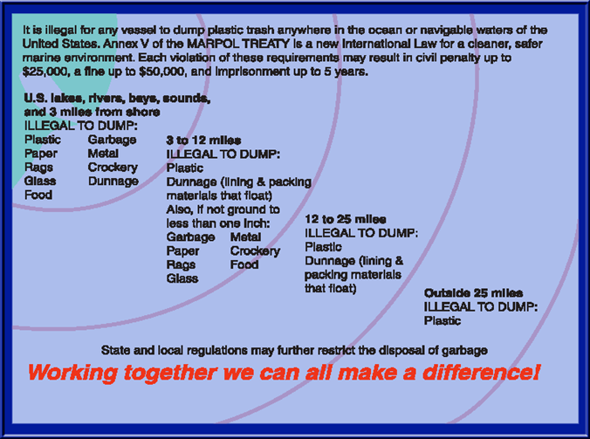
Protección Ambiental
Notes:
Notas del Instructor:
Discuta:
Requisitos Federales
Botes de 26’ en adelante deben mostrar este cartel
Descargue del CD con texto
Instructor Notes:
Discuss:
Federal Requirements
Boats 26’ and up must display this placard
Download from the CD with text

Slide 47

Residuos y Basura
Notes:
Descarga de Aceite Prohibida
Notas del Instructor:
Discuta:
Hasta $10,000 de multa
Botes de 26’ en adelante deben tener un cartel de contaminación
Descargue del CD con texto
Instructor Notes:
Discuss:
Up to $10,000 fine
Boats 26’ and up must have pollution placard
Download it from the CD with the text

Slide 48
Plan de Administración de Residuos
Embarcaciones de ultramar de más de 40’ con galera(cocina) y litera (amarradero) deben tener un plan escrito.
El capitán es responsable de aplicarlo.
1
2
Notes:
Notas del Instructor:
Pregunte:
¿Significa esto que los botes de menos de 40’ están exentos de la administración de residuos?
Descargue el plan del CD con el texto.
Instructor Notes:
ASK:
Does this mean boats under 40’ are exempt from waste management?
Download the plan from the CD with the text

Slide 49
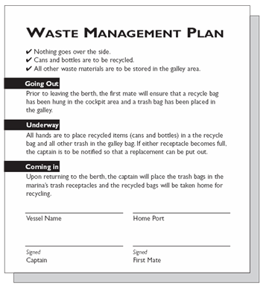
Plan de Administración de Residuos
Plan debe ser publicado
Incluir directivas para la tripulación y los pasajeros
1
2
Notes:
Notas del Instructor:
Instructor Notes:

Slide 50
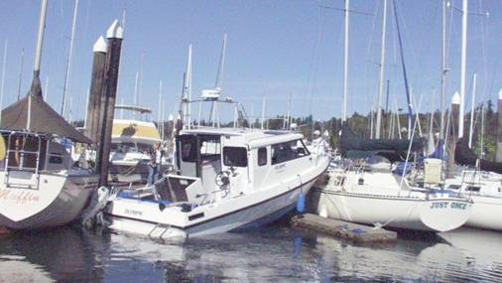
Reportando Accidentes
¿Cuál es la ley para los navegantes?
  ¿Cuándo alguien muere?
  ¿Cuándo la lesión va más allá de primeros auxilios?
  ¿Cuándo el daño a la embarcación es más de $2,000?
1
Notes:
Notas del Instructor:
Pregunte: estas preguntas:
Inmediatamente si hay una muerte
48 horas si las lesiones requieren más atención que los primeros auxilios
10 días por daños, pérdida total del bote
Nota: La Ley Federal ha cambiado el requisito de informar los daños de $500 a $2,000
Su estado puede tener un requisito diferente
Instructor Notes:
ASK: These questions:
Immediately if there is a death
48 hours for injuries needing more attention than first aid
10 days for damages, or complete loss of boat
NOTE: Federal Law has changed reporting requirements from damage of $500 to $2000. YOUR State may have a different requirement

Slide 51
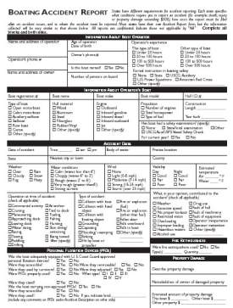
Informe de Accidente de Navegación
Formulario de ejemplo en CD
¿A quién enviar este informe?
1
2
Notes:
Notas del Instructor:
Discuta las reglas de presentación de informes de accidentes de SU estado
Instructor Notes:
Discuss YOUR state’s accident reporting regulations

Slide 52
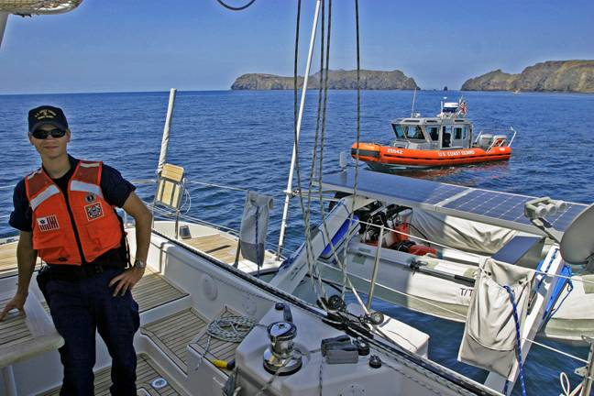
Guardia Costera de E.U.
Puede parar y abordar su embarcación
1
Notes:
Notas del Instructor:
Discuta:
Guardia Costera u otra entidad que tiene derecho a ser cumplir la ley marina de parar y abordar en cualquier momento.
Embarcaciones sobrecargadas, sin Dispositivos de Flotación Personal (PFD’s) apropiados u otras condiciones peligrosas pueden ser dirigidos a regresa a la orilla.
Instructor Notes:
Discuss:
Coast Guard or other marine law enforcement’s right to stop and board at any time
Vessels overloaded, without proper PFDs or other unsafe conditions may be directed to return to shore

Slide 53
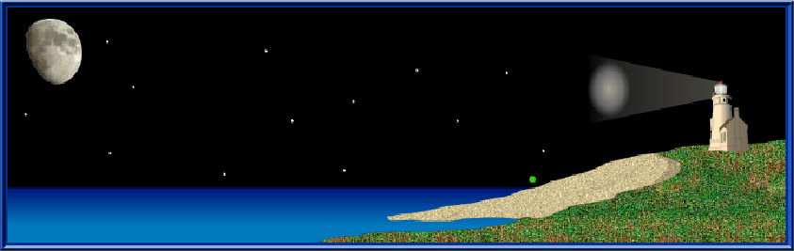
Repaso Capítulo 5
Notes:
Clic para añadir notas:

Slide 54
Ejercicios de Repaso
El mejor extinguidor de incendio para un bote de recreo es el que ha sido aprobado por la Guardia Costera y pueden apagar:
incendios halon.
incendios A y C
  incendios A,B y C.
incendios de dióxido de carbono
1
a
b
c
d
Notes:
Clic para añadir notas:

Slide 55
Ejercicios de Repaso
Extinguidores de incendio deben estar montados en lugares estratégicos. Los lugares recomendados son cerca de la galera (cocina), el compartimiento del motor, timón, y:
  puente volante
  cuarteles de dormir
  armario de almacenamiento de anclaje
  baño (retrete)
2
a
b
c
d
Notes:
Clic para añadir notas:

Slide 56
Ejercicios de Repaso
Señales visuales de socorros:
  son útiles sólo en la noche.
  no son peligrosos de manejar.
  ayuda a atraer la atención y obtener ayuda cuando la necesite.
  duran indefinidamente si no se utilizan.
3
a
b
c
d
Notes:
Clic para añadir notas:

Slide 57
Ejercicios de Repaso
Una condición que podría dar lugar a usted ser dirigido a regresar a la costa:
  la visualización de luces de navegación durante la luz del día
  Corriendo con sus defensas colgando de su bote.
  sobrecargar más allá de la capacidad de carga segura recomendada por el fabricante.
  No tener con usted las cartas náuticas de su área de navegación.
4
a
b
c
d
Notes:
Clic para añadir notas:

Slide 58
Ejercicios de Repaso
Cuando está operando una embarcación Acuática de Navegación cerca de un muelle o embarcadero , hay una persona en el agua, o un bote sin movimiento:
  tenga mucho cuidado al saltar olas en estas aguas restringidas.
  correr a la velocidad de ralentí.
  no tire una estela de más de tres pies de altura.
  operar con el viento y la corriente en el espejo de la popa para un mejor control.
5
a
b
c
d
Notes:
Clic para añadir notas:

Slide 59
Ejercicios de Repaso
Cuando usted alquila un bote, la persona responsable de que todo el equipo requerido legalmente esté a bordo es:
  la persona en el muelle que le entregó el bote a usted.
  el fabricante del bote.
  persona que alquila el bote; usted
  agente de alquiler
6
a
b
c
d
Notes:
Clic para añadir notas:

Slide 60
Ejercicios de Repaso
Además de mantener su para llamas libre de daño, es importante que:
  lo engrase regularmente.
  Instale un elemento nuevo periódicamente.
  remplace la malla protectora anualmente
  lo mantenga limpio.
7
a
b
c
d
Notes:
Clic para añadir notas:

Slide 61
Ejercicios de Repaso
Las regulaciones requieren que todos los botes de recreo tengan:
  salvavidas usables aprobados por USCG para cada persona a bordo o ser remolcado.
  un ancla y cabo para anclar firmemente la embarcación bajo cualquier condición.
  un compás, cartas náuticas, amarras para atracar y defensas.
  un radioteléfono.
8
a
b
c
d
Notes:
Clic para añadir notas:

Slide 62
Ejercicios de Repaso
El salvavidas usable que proporciona una óptima flotabilidad y protección es un:
  Tipo I (Chaleco Salvavidas de Alta mar)
  Tipo III (Ayuda de Flotación)
  Tipo IV (Dispositivo de Lanzar)
  Tipo V (Dispositivo de Uso Especial)
9
a
b
c
d
Notes:
Clic para añadir notas:

Slide 63
Ejercicios de Repaso
Si está implicado en un accidente de navegación todos los operadores deberán:
  presentar un informe escrito dentro de los 90 días de cualquier accidente con daños en exceso de $3,000.
  presentar un informe del accidente con el departamento local de vehículos motorizados dentro de 30 días.
  notificar la Guardia Costera Auxiliar inmediatamente si su bote se hunde o si alguien necesita primeros auxilios.
  reportar todos los accidentes la muerte , desaparición o lesiones graves a personas, daños de propiedad en exceso de $2,000.
10
a
b
c
d
Notes:
Clic para añadir notas:

Slide 64
Ejercicios de Repaso
Además de las regulaciones federales descritas en este curso, usted debe de estar familiarizado con:
  el Acta Federal de Seguridad de Botes del 1764.
regulaciones estatales y locales.
  leyes de los “Underwriter’s Laboratories Inc.”
  regulaciones de seguro de responsabilidad.
11
a
b
c
d
Notes:
Clic para añadir notas:

Slide 65
Ejercicios de Repaso
La ley federal prohíbe:
  depositar basura en una marina local o en la costa.
  utilizar un dispositivo de saneamiento marino que utiliza productos químicos desinfectantes.
  usar dispositivos de saneamiento marinos con incineración.
  tirar, vaciar o depositar el aceite, las aguas residuales de basura, u otros contaminantes en las aguas navegables de los E.U.
12
a
b
c
d
Notes:
Clic para añadir notas:

Slide 66

Fin del Capítulo 5
Notes:
Clic para añadir notas:

